Slide 1
Перспективная модель КИМ ЕГЭ-2022: изменения и особенности подготовки
Русский язык

Slide 2
1. Из части 1 экзаменационной работы исключено составное задание (1–3), проверяющее умение сжато передавать главную информацию прочитанного текста. Вместо него в экзаменационную работу включено составное задание, проверяющее умение выполнять стилистический анализ текста.

Slide 3
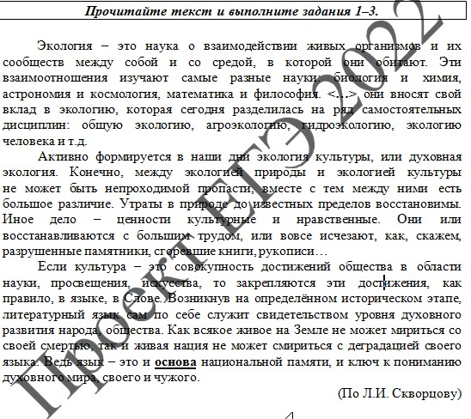

Slide 4
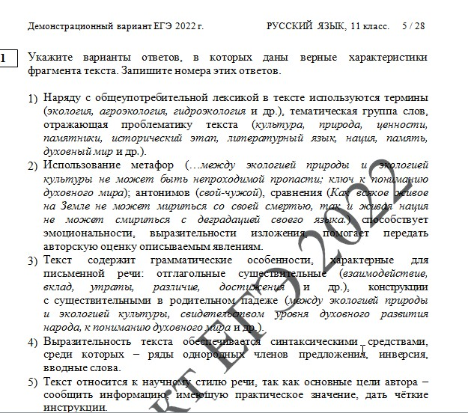

Slide 5
2. Изменены формулировка, оценивание и спектр предъявляемого языкового материала задания 16.

Slide 6
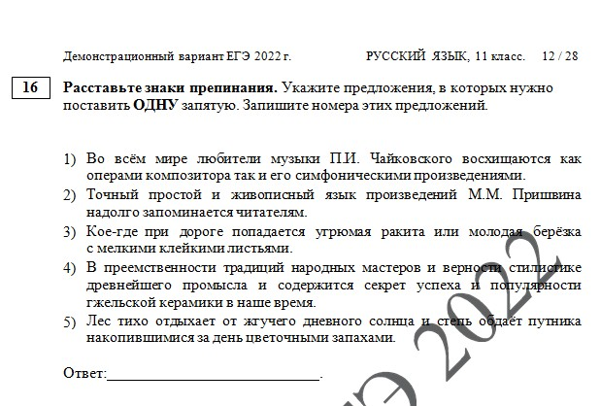

Slide 7
Расширен языковой материал, предъявляемый для пунктуационного анализа в задании 19.
Теперь это задание намного сложнее. Оно проверяет пунктуацию во всех типах и комбинациях придаточных предложений, в том числе с составными союзами.

Slide 8
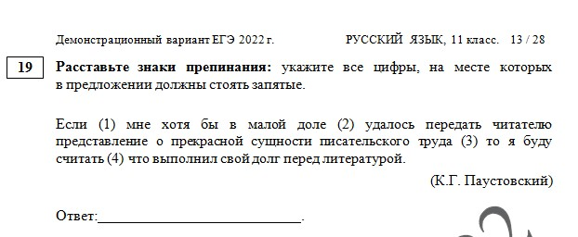

Slide 9
Уточнены нормы оценивания сочинения объёмом от 70 до 150 слов.

Slide 10
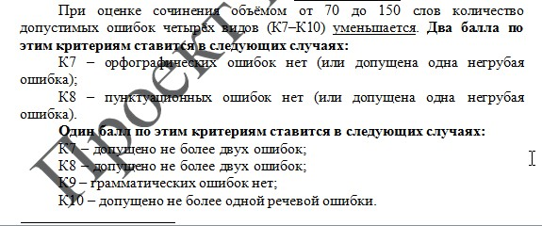
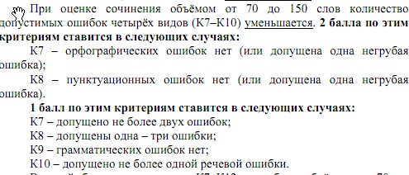

Slide 11
5. Изменён первичный балл за выполнение работы с 59 до 58.

